Slide 1

Министерство образования и науки Челябинской области
Региональный стандарт кадрового обеспечения промышленного роста Челябинской области
Елена Михайловна Зайко,
заместитель Министра

Slide 2
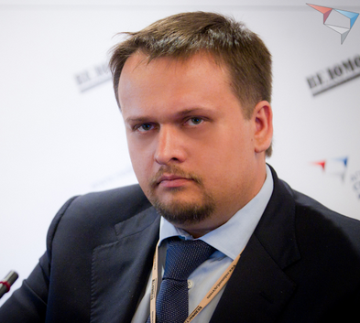
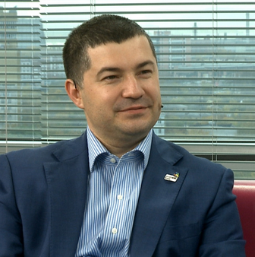
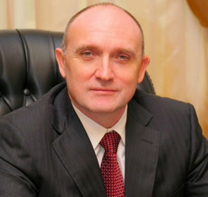
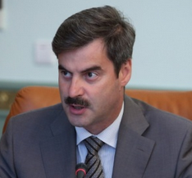
ЧЕЛЯБИНСКАЯ ОБЛАСТЬ – ПИЛОТНЫЙ РЕГИОН
АНО «Агентство стратегических инициатив по продвижению новых проектов»
СОГЛАШЕНИЕ
о сотрудничестве между автономной некоммерческой организацией «Агентство стратегических инициатив по продвижению новых проектов», Союзом «Агентство развития профессиональных
сообществ и рабочих кадров «Ворлдскиллс Россия»
и Правительством Челябинской области
г. Санкт-Петербург «17» июня 2016 г.
Никитин Андрей Сергеевич
Союз «Агентство
развития профессиональных сообществ и рабочих кадров «Ворлдскиллс Россия»
Уразов Роберт Наилевич
Правительство Челябинской области
ответственный за взаимодействие
между Сторонами Соглашения
от Челябинской области
Дубровский Борис Александрович
Редин Евгений Владимирович

Slide 3
ОСНОВНЫЕ ПОЛОЖЕНИЯ
РЕГИОНАЛЬНЫЙ СТАНДАРТ КАДРОВОГО ОБЕСПЕЧЕНИЯ
Создание организационных условий, стратегической и нормативно-правовой базы
Прогноз потребности
Реализация
ключевых
постоянно
функционирующих
процессов
обеспечения
кадрами
Трудо-
устройство
Проф-
ориентация
Оценка
качества
Подготовка
Информационное и материально-техническое обеспечение

Slide 4
1
Наличие стратегических целей, задач, приоритетов развития системы подготовки кадров и их закрепление в региональной стратегии кадрового обеспечения
«Стратегия социально-экономического развития Челябинской области до 2020 года»
(принята постановлением Законодательного собрания Челябинской области от 26.03.2014 №1949)
ЭКОНОМИЧЕСКИЙ БЛОК
Выявление и развитие «точек ускоренного роста» экономики с целью концентрации финансовых, природных и трудовых ресурсов для получения максимального результата
…
…
Развитие инновационных отраслей экономики на основе кластерного подхода
…
Научно-технич. кластер черной металлургии
Развитие инновационной деятельности
Приборостроительный кластер
…
Кластер новых ядерных технологий
Создание высокопроизводительных рабочих мест
Агропромышленный кластер
…
Туристско-рекреационный кластер

Slide 5
1
Наличие стратегических целей, задач, приоритетов развития системы подготовки кадров и их закрепление в региональной стратегии кадрового обеспечения
«Стратегия социально-экономического развития Челябинской области до 2020 года»
(принята постановлением Законодательного собрания Челябинской области от 26.03.2014 №1949)
Основные направления деятельности правительства Челябинской области
по повышению производительности труда
Повышение уровня образования и квалификации кадров
…
…
Расширение масштабов исследовательской и инновационной деятельности в вузах с развитием на их базе инновационной структуры
Формирование многофункциональных центров прикладных квалификаций на базе учреждений начального и части учреждений среднего профессионального образования
Создание системы непрерывного профессионального образования на базе современных сетевых технологий
Создание системы профессионального обучения трудовых мигрантов на контрактной основе
Развитие дистанционных форм обучения, мультимедийных обучающих программ

Slide 6
1
Наличие стратегических целей, задач, приоритетов развития системы подготовки кадров и их закрепление в региональной стратегии кадрового обеспечения
«Стратегия социально-экономического развития Челябинской области до 2020 года»
(принята постановлением Законодательного собрания Челябинской области от 26.03.2014 №1949)
СОЦИАЛЬНЫЙ БЛОК
…
Создание дополнительных рабочих мест и обеспечение эффективной занятости населения
Реализация проектов модернизации и реформирования социальной сферы
…
Создание региональной системы развития компетенций и квалификаций
Развитие профессионального образования, общего образования и дополнительного образования детей, повышение доступности образования, обновление качества образования
Регулирование трудовых отношений через систему социального партнерства
Прогнозирование и мониторинг потребности рынка труда в рабочей силе
…
Содействие в трудоустройстве и дополнительном профессиональном обучении безработных граждан
…
…

Slide 7
1
Наличие стратегических целей, задач, приоритетов развития системы подготовки кадров и их закрепление в региональной стратегии кадрового обеспечения
«Стратегия социально-экономического развития Челябинской области до 2020 года»
(принята постановлением Законодательного собрания Челябинской области от 26.03.2014 №1949)
Развитие профессионального образования, общего образования и дополнительного образования детей, повышение доступности образования, обновление качества образования
Обеспечение доступности качественного образования, соответствующего требованиям инновационного развития
Подготовка квалифицированных кадров в соответствии с потребностями экономики Челябинской области
Развитие профессионального образования в Челябинской области
Создание условий для формирования эффективной политики подготовки и сохранения квалифицированных работников, а также повышения их конкурентоспособности на рынке труда.
Определение и реализация мер, направленных на развитие системы профессиональной ориентации молодежи и взрослого населения

Slide 8
1
Наличие стратегических целей, задач, приоритетов развития системы подготовки кадров и их закрепление в региональной стратегии кадрового обеспечения
Стратегия развития инновационной деятельности в Челябинской области
до 2020 года;
Инвестиционная стратегия Челябинской области до 2020 года;
План мероприятий («дорожной карты») по содействию развитию конкуренции в Челябинской области на 2015-2018 годы;
План мероприятий («дорожная карта») «Изменения в отраслях социальной сферы, направленные на повышение эффективности образования и науки в Челябинской области;
Государственная программа Челябинской области «Развитие образования в Челябинской области» на 2014-2017 годы;
Государственная программа «Развитие профессионального образования в Челябинской области» на 2014-2017 годы;
Концепция развития естественно-математического и технологического образования «ТЕМП» в Челябинской области;
Региональный план по реализации концепции общенациональной системы выявления и развития молодых талантов на 2015-2020 годы;
Региональный план мероприятий на 2016-2020 годы по реализации Концепции развития дополнительного образования детей

Slide 9
2
Принятие ключевых решений и контроль работ по кадровому обеспечению промышленности (экономики) на уровне высшего должностного лица субъекта
ОБЛАСТНОЙ СОВЕТ ПО КАДРОВОЙ ПОЛИТИКЕ
(создан постановлением Правительства Челябинской области от 19.09.2013 г. № 299-П)
определение региональной потребности в подготовке рабочих и специалистов на основе прогноза кадровых потребностей;
разработка и реализация стратегии кадрового обеспечения организаций и предприятий;
оценка перспектив изменения профессионально-квалификационной структуры профессиональной подготовки в соответствии с социально-экономическим развитием Челябинской области;
рассмотрение проектов правовых актов Челябинской области по вопросам, отнесенным к компетенции Совета;
активизация деятельности, направленной на повышение престижа рабочих профессий и специальностей среди молодежи и обучающихся в образовательных организациях Челябинской области, а также среди незанятого населения и высвобождаемых работников;
организация межведомственного взаимодействия, направленного на совершенствование системы среднего профессионального образования в Челябинской области;
формирование региональной организационной и нормативно-правовой среды, обеспечивающей эффективное внедрение национальной системы профессиональных квалификаций на региональном уровне.
ЗАДАЧИ

Slide 10
3
Наличие координатора
Организация и формирование консолидированного заказа на подготовку кадров региональной системе образования.
Организация взаимодействия социальных партнеров при реализации практико-ориентированного (дуального) обучения.
Курирование вопросов независимой оценки качества подготовки кадров в субъекте Российской Федерации.
Организация аудита материально-технической базы учебных площадок предприятий, участвующих в практическом обучении студентов, и учебных площадок образовательных организаций
Организация мониторинга обучения студентов и трудоустройства выпускников образовательных организаций, при необходимости координация процесса трудоустройства.
Мониторинг процесса подготовки кадров в регионе, подготовка аналитических отчетов о развитие системы образования в регионе и качестве подготовки кадров.
КООРДИНАТОР - субъект, ответственный за межведомственное взаимодействие по вопросам подготовки кадров, обеспечивающий вовлечение всех основных участников в процесс подготовки кадров как со стороны заказчиков, так и со стороны исполнителей, а также оперативную координацию процесса взаимодействия между ними.
ФУНКЦИИ

Slide 11
3
Наличие координатора
Межведомственное взаимодействие и государственно-частное партнерство
ОБЛАСТНОЙ СОВЕТ
ПО КАДРОВОЙ ПОЛИТИКЕ
РЕГИОНАЛЬНЫЕ ОБЪЕДИНЕНИЯ РАБОТОДАТЕЛЕЙ
Совет ректоров вузов 
Совет директоров ПОО 
Совет по примерным ОПОП
Совет молодых ученых
Ассоциация ПОО 
ЮУТПП
ЧРОР РСПП
Опора России
Отраслевые объединения
предприятия
РЕГИОНАЛЬНЫЕ ОРГАНЫ
ГОСУДАРСТВЕННО-ОБЩЕСТВЕННОГО УПРАВЛЕНИЯ
НАПРАВЛЕНИЯ:
определение объемов и содержания подготовки кадров;
совершенствование материально-технической базы СПО;
оценка качества профессионального образования;
профориентационная работа, повышение престижа рабочих профессий в обществе.
Общественный совет по образованию при Минобрнауки ЧО
привлечение представителей общественных, профессиональных и иных НКО к разработке основных направлений региональной политики в сфере образования, проведение независимой оценки качества образования
Общественный совет при Минэконом ЧО
разработка предложений по формированию методологических основ совершенствования государственного управления, стратегического планирования и прогнозирования, а также мониторинг и анализ социально-экономического развития ЧО и социально-трудовых отношений

Slide 12
4
Принятие нормативно-правовых актов
ТИПОВОЙ СОСТАВ НОРМАТИВНО-ПРАВОВЫХ ДОКУМЕНТОВ:
Документы, обеспечивающие реализацию мероприятий WorldSkills в субъекте РФ;
Документы, обеспечивающие реализацию практико-ориентированной (дуальной) модели обучения в субъекте РФ:
О порядке организации дуального обучения;
Об утверждении типовых форм соглашений и договоров;
Об утверждении типового положения о наставничестве;
Документы, обеспечивающие мониторинг оценки качества подготовки кадров в субъекте РФ;
Документы об участниках проекта в субъекте РФ и утвержденные соглашения о взаимодействии между ними
Дорожная карта
Ассоциированное членство
РКЦ, 22 СЦК
Типовое трехстороннее соглашение о сотрудничестве с Правительством Челябинской области
рекомендации Министерства образования и науки Челябинской области от 12.12.2013 №01/10064
21 трехстороннее соглашение
«ПОО - Правительство - предприятие»

Slide 13
13
Обеспечение информационной прозрачности региональной модели кадрового обеспечения промышленного роста
ЦЕЛЬ:
ИНСТРУМЕНТЫ:
обеспечение свободного и удобного доступа заинтересованных лиц к основной информации о региональной модели кадрового обеспечения промышленного роста
Информационный портал, содержащий:
НПА
Прогноз потребности рынка труда
Механизмы участия в дуальном обучении
Независимая оценка качества
ГОСУДАРСТВЕННЫЕ И ВЕДОМСТВЕННЫЕ ИНФОРМАЦИОННЫЕ СИСТЕМЫ ПОЛУЧЕНИЯ, ПЕРЕДАЧИ, ПРОИЗВОДСТВА И РАСПРОСТРАНЕНИЯ ИНФОРМАЦИИ
Официальный сайт Министерства образования и науки Челябинской области (http://minobr74.ru)
Единый портал государственных и муниципальных услуг (https://gosuslugi.ru)
Официальный сайт для размещения информации о государственных и муниципальных учреждениях (http://bus.gov.ru)
Портал открытых данных Российской Федерации (http://data.gov.ru)
Сайты профессиональных образовательных организаций, ГБУ ДО «ДУМ «Смена»,
ГБУ ДПО ЧИРПО

Slide 14
12
Обеспечение качественной материально-технической и методической базой для реализации образовательного процесса
ЦЕЛЬ:
ИНСТРУМЕНТЫ:
обеспечение доступа учащихся и преподавателей к высокотехнологичному современному оборудованию на любой из доступных площадок
Периодический аудит
Учебные лаборатории на базе ПОО
Учебные площадки на базе предприятий
Ресурсные центры коллективного пользования
ФЕДЕРАЛЬНАЯ ЦЕЛЕВАЯ ПРОГРАММА РАЗВИТИЯ ОБРАЗОВАНИЯ
2014-2015 гг.
«СОВЕРШЕНСТВОВАНИЕ КОМПЛЕКСНЫХ РЕГИОНАЛЬНЫХ ПРОГРАММ РАЗВИТИЯ ПРОФЕССИОНАЛЬНОГО ОБРАЗОВАНИЯ, С УЧЕТОМ ОПЫТА ИХ РЕАЛИЗАЦИИ»
ежегодно 50000,0 тыс. р.
МАШИНОСТРОЕНИЕ
78417,1 тыс. р.
ЦЕЛЕВЫЕ СУБСИДИИ
«РАЗВИТИЕ ПРОФЕССИОНАЛЬНОГО ОБРАЗОВАНИЯ В ЧЕЛЯБИНСКОЙ ОБЛАСТИ»
2014-2017 гг.
ГОСУДАРСТВЕННАЯ ПРОГРАММА ЧЕЛЯБИНСКОЙ ОБЛАСТИ

Slide 15
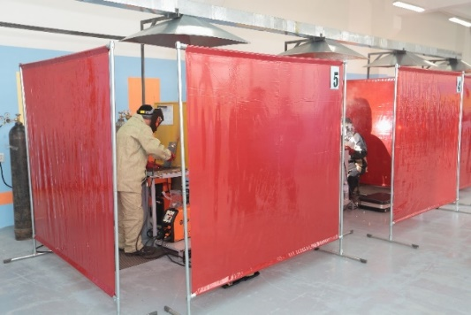
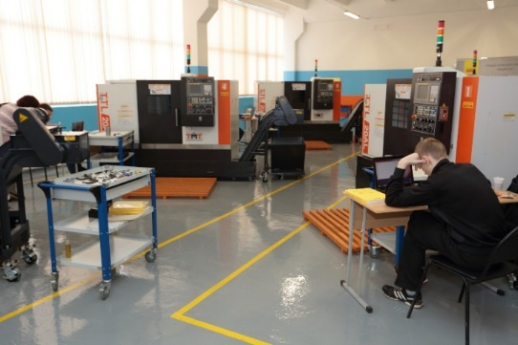
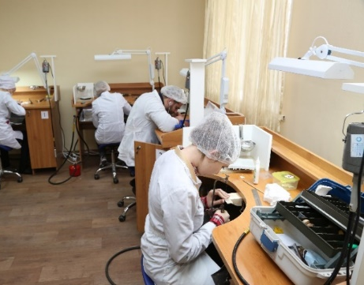
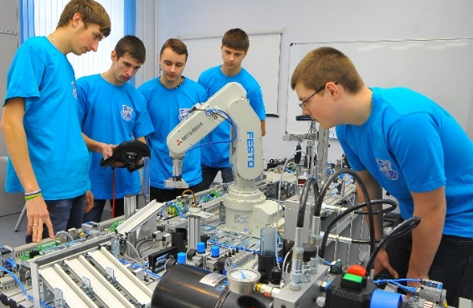
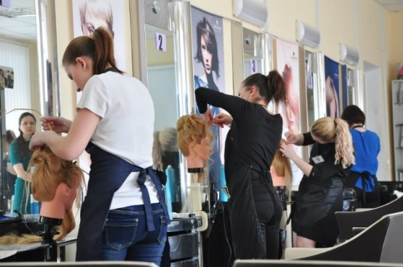
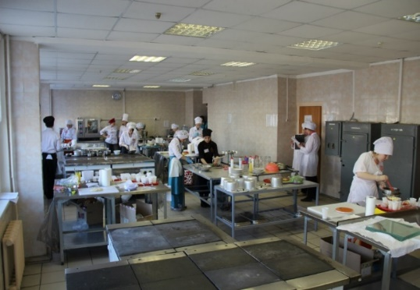
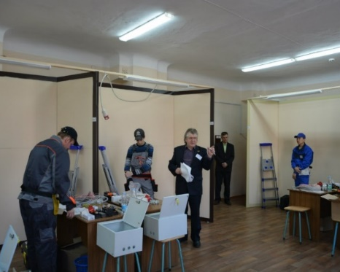
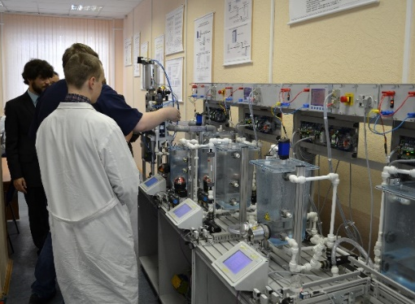
12
Обеспечение качественной материально-технической и методической базой для реализации образовательного процесса
25 ПОО
22 ПОО
8 ПОО
МЦПК
СЦК WorldSkills Russia
РЕСУРСНЫЕ ЦЕНТРЫ
машиностроение,
сфера обслуживания,
строительные, монтажные и ремонтно-строительные работы,
общественное питание,
ПРОФИЛИ
дорожно-строительные работы,
автотранспорт,
жилищно-коммунальное хозяйство,
сельское хозяйство;
торговля

Slide 16


5
Реализация механизмов прогнозирования потребности в кадрах по перспективным и востребованным профессиям
Прогнозирование развития региональной экономики и ее кадровых потребностей в том числе с учетом интересов инвесторов на базе автоматизированной информационной системы, поддерживающей стандарт АСИ по созданию благоприятного инвестиционного климата в регионе.
ДОЛГОСРОЧНЫЙ ПРОГНОЗ ПОТРЕБНОСТЕЙ РЫНКА ТРУДА до 2032 года
Потенциал системы
профессионального
образования
Стратегия социально-экономического
развития Челябинской области
Челябинская область – пилотный регион
Проект Минобрнауки РФ:
«Апробация и ввод в эксплуатацию экспертно-аналитической системы прогнозирования потребностей в профессиональном кадровом обеспечении социально-экономического развития РФ в целях проведения экспертизы формирования контрольных цифр приема в учреждения профессионального
образования РФ»

Slide 17
5
Реализация механизмов прогнозирования потребности в кадрах по перспективным и востребованным профессиям
ЭТАПЫ ПРОГНОЗИРОВАНИЯ:
1 этап – информационный:
макроэкономическая статистика по видам экономической деятельности
показатели рынка труда
показатели естественного движения населения
показатели сферы образования Челябинской области
стратегия социально-экономического развития Уральского федерального округа на период до 2020 года;
краткосрочный прогноз социально-экономического развития Челябинской области на текущий год и плановый период;
результаты экспертных опросов работодателей
2 этап – анализ и предварительный прогноз
базовый (наиболее вероятный),
инерционный,
пессимистический
3 этап - корректировка проекта Прогноза
с Главным управлением по труду и занятости населения Челябинской области
с объединениями работодателей и предпринимателей Челябинской области, ЮУТПП
на областном Совете по кадровой политике и Клубе кадровиков

Slide 18
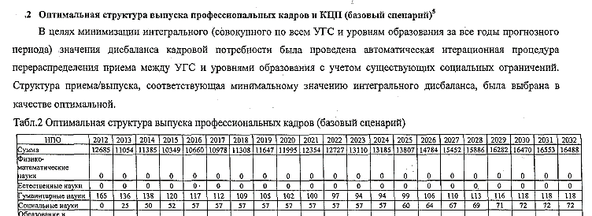
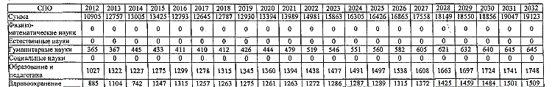
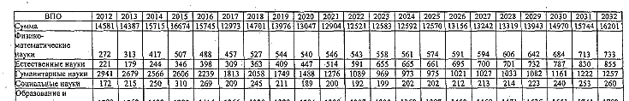
5
Реализация механизмов прогнозирования потребности в кадрах по перспективным и востребованным профессиям
РЕЗУЛЬТАТЫ ПРОГНОЗИРОВАНИЯ:
СЦЕНАРИИ:
базовый
инерционный
пессимистический

Slide 19
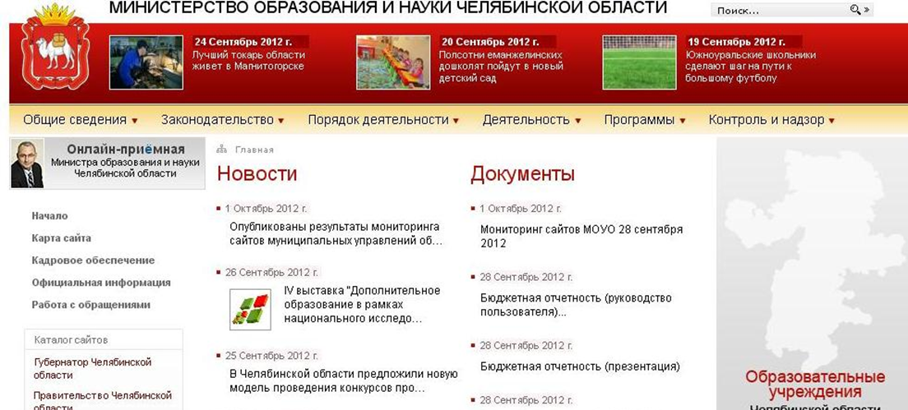
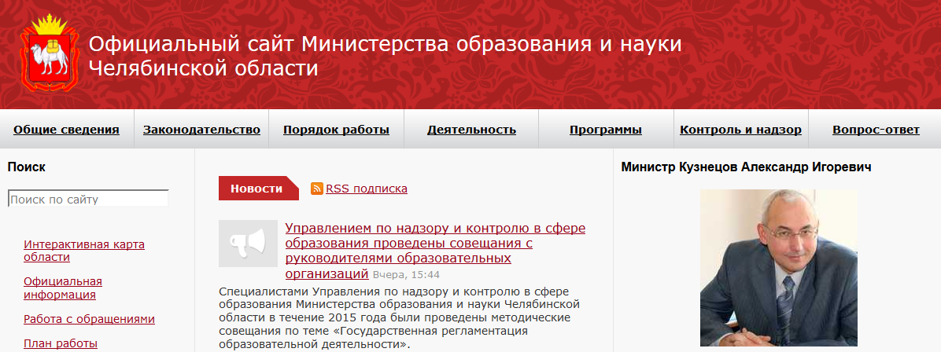
5
Реализация механизмов прогнозирования потребности в кадрах по перспективным и востребованным профессиям
РЕЗУЛЬТАТЫ ПРОГНОЗИРОВАНИЯ:
в разделе «Деятельность» по направлению «Профессиональное образование»
http://minobr74.eps74.ru/LegalActs/Show/3628

Slide 20
5
Реализация механизмов прогнозирования потребности в кадрах по перспективным и востребованным профессиям
КРАТКОСРОЧНЫЙ ПРОГНОЗ ПОТРЕБНОСТЕЙ РЫНКА ТРУДА
ежегодно
Решение о распределении КЦП
службы занятости
Учет результатов участия в конкурсах профмастерства
ПОО
предприятия
Учет качества и эффективности реализации предыдущих ГЗ
муниципалитеты
Оценка заявок на возможность реализации ГЗ
Динамика изменения общего объема КЦП
Прием заявок ПОО, допуск к участию в конкурсе
Объявление о конкурсе

Slide 21
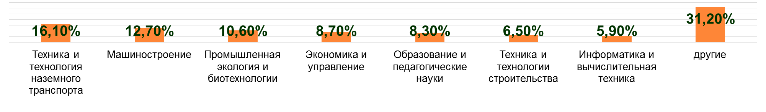
5
Реализация механизмов прогнозирования потребности в кадрах по перспективным и востребованным профессиям
УВЕЛИЧЕНЫ ОБЪЕМЫ ПОДГОТОВКИ ПО НАПРАВЛЕНИЯМ:
УМЕНЬШЕНЫ ОБЪЕМЫ ПОДГОТОВКИ ПО ПРОФЕССИЯМ:
25%
«Мастер по обработке
цифровой информации»
«Делопроизводитель»
«Бухгалтер»
«Секретарь»
Металлургия
Металлообработка
Машиностроение
Транспортные средства
РАСПРЕДЕЛЕНИЕ КЦП

Slide 22
6
Обеспечение навигации по востребованным и перспективным профессиям
«КОНЦЕПЦИЯ ПРОФОРИЕНТАЦИОННОЙ РАБОТЫ ОБРАЗОВАТЕЛЬНЫХ ОРГАНИЗАЦИЙ
ЧЕЛЯБИНСКОЙ ОБЛАСТИ НА 2013-2015 ГОДЫ»
«Комплексный план реализации Концепции профориентационной работы образовательных организаций Челябинской области на 2013-2015 годы» «О методическом объединении руководителей центров (отделений), осуществляющих профориентационную работу в областных государственных бюджетных и автономных учреждениях – профессиональных образовательных организациях, функции и полномочия учредителя в отношении которых осуществляются Министерством образования и науки Челябинской области»
Центры профориентационной работы в ПОО
Научно-методическое сопровождение ЧИРПО
Интернет-ресурс «Атлас профессий и специальностей, по которым ведется подготовка в профессиональных образовательных организациях Челябинской области»
Областной центр профориентации СПО Челябинской области «Формула успеха»

Slide 23
6
Обеспечение навигации по востребованным и перспективным профессиям
«ФОРМУЛА УСПЕХА»
областной центр профориентации системы профессионального образования Челябинской области
НА БАЗЕ ГБУ ДО «ДВОРЕЦ УЧАЩЕЙСЯ МОЛОДЕЖИ «СМЕНА» (В 2013 ГОДУ)
МНОГОУРОВНЕВАЯ СИСТЕМА
ЦЕНТР ДИАГНОСТИКИ И КОНСУЛЬТИРОВАНИЯ
ЦЕНТР НАУЧНО-ТЕХНИЧЕСКОГО ТВОРЧЕСТВА МОЛОДЕЖИ
архитектуры и строительства,
машиностроения и металлургии,
робототехники и информационных технологий,
энергетики и теплоснабжения
МОЛОДЕЖНАЯ АКАДЕМИЯ НАУК
развитие научно-исследовательской, проектной и опытно-конструкторской практической работы детей и молодежи,
обучение новым ИКТ;
обучение ТРИЗ;
генерирование новых инженерных идей и их воплощение в научных проектах
МУЗЕЙ ЗАНИМАТЕЛЬНОЙ НАУКИ «ЭКСПЕРИМЕНТУМ»
I
профессиональной ориентации и самоопределения обучающихся и молодежи
II
выявления и развития научно-технического потенциала детей и молодежи
III
внедрения практико-ориентированных знаний и навыков по рабочим и инженерным специальностям.
ЛАБОРАТОРИИ
Notes:
нацеленных на развитие

Slide 24
6
Обеспечение навигации по востребованным и перспективным профессиям
ОБРАЗОВАТЕЛЬНЫЙ ПРОЕКТ «ТЕМП»
совершенствование естественно-математического и технологического образования
Т
Е
М
П
ехнологии
стествознание
атематика
едагогика
ЦЕЛЕВОЙ ПРОЕКТ:
концепция,
комплекс мероприятий,
сбалансированную систему показателей развития системы общего образования
НАПРАВЛЕНИЯ:
совершенствование преподавания в школах математики, физики, химии, биологии, информатики;
формирование нового содержания общего образования
и технологий обучения;
повышение квалификации педагогического персонала;
формирование мотивации на изучение школьниками актуальных для региона учебных предметов
МЕХАНИЗМ УПРАВЛЕНИЯ:
«Ресурсы в обмен на результат»
ОЖИДАЕМЫЙ РЕЗУЛЬТАТ:
увеличение количества педагогических работников, обеспечивающих высокое качество естественно-математического и технологического образования
увеличение доли муниципальных образовательных систем, вовлеченных в популяризацию технологического и естественно-математического образования
положительная динамика участия в конкурсах, олимпиадах, форумах политехнической направленности

Slide 25
6
Обеспечение навигации по востребованным и перспективным профессиям
НА БАЗЕ ОБЩЕГО И ДОПОЛНИТЕЛЬНОГО ОБРАЗОВАНИЯ:
робототехника,
авиа-, судо-, ракето- моделирование,
авто- моделирование, картинг,
начальное техническое творчество
более 1400
детских технических объединений
9,2% школьников
21
МНОГОПРОФИЛЬНОЕ УЧРЕЖДЕНИЕ ДОПОЛНИТЕЛЬНОГО ОБРАЗОВАНИЯ ДЕТЕЙ
«СТАНЦИЯ ЮНЫХ ТЕХНИКОВ»
СИСТЕМА ОБЛАСТНЫХ КОНКУРСОВ
НАУЧНО- ТЕХНИЧЕСКОЙ НАПРАВЛЕННОСТИ
7
научно-исследовательских работ студентов, аспирантов и молодых ученых.
фундаментальных исследований вузов.
50 студентов
НА БАЗЕ ПРОФЕССИОНАЛЬНОГО ОБРАЗОВАНИЯ
225 творческих объединений
более 3000 студентов
Областная выставка технического творчества;
Областной конкурс технического творчества;
Областной конкурс ученических и студенческих научно-исследовательских работ;
Областной конкурс рационализации и изобретательства;
Областной конкурс ученических и студенческих дипломных работ
«НАУЧНОЕ ОБЩЕСТВО УЧАЩИХСЯ»
1550 студентов
38 секций,
в том числе по направлению «Техносфера»
более 1200 студентов

Slide 26
6
Обеспечение навигации по востребованным и перспективным профессиям
«ШКОЛА ИНЖЕНЕРНЫХ ТЕХНОЛОГИЙ И ОТКРЫТИЙ»
стажировочная площадка
НА БАЗЕ МАОУ ДО «ДВОРЕЦ ПИОНЕРОВ И ШКОЛЬНИКОВ ИМ. Н.К. КРУПСКОЙ» Г. ЧЕЛЯБИНСКА
ЦЕЛЬ:
ЛАБОРАТОРИИ научно-технической и учебно-исследовательской деятельности школьников
Ресурсный центр «Машиностроение»;
Лаборатория CAD, CAM систем и 3D-моделирования;
Лаборатория инновационной электроники;
Лаборатория экспериментальной робототехники;
Лаборатория Авто-Авиа-Судомоделирования.
распространение инновационных моделей развития техносферы деятельности учреждений дополнительного образования детей, направленных на развитие научно-технической и учебно-исследовательской деятельности школьников
Курсы повышения квалификации и стажировки руководителей и педагогов
Курсы повышения квалификации и стажировки руководителей и педагогов
«Теоретические и методические аспекты развития
техносферы учреждений дополнительного образования»
746 педагогов
Издание учебно-методических пособий
8 пособий
2014 год
Межрегиональный форум по обмену опытом использования образовательной робототехники в образовании среди педагогических работников.
II Всероссийский технический форум «От технического творчества к профессиональному самоопределению»
2015 год

Slide 27
6
Обеспечение навигации по востребованным и перспективным профессиям
«ДЕТСКАЯ ТЕХНИЧЕСКАЯ АКАДЕМИЯ»
Ресурсный, методический и координирующий центр робототехники
НА БАЗЕ МАОУ ДО «ДОМ ЮНОШЕСКОГО ТЕХНИЧЕСКОГО ТВОРЧЕСТВА»
15
ЦЕНТРОВ ОБРАЗОВАТЕЛЬНОЙ РОБОТОТЕХНИКИ
Методическая поддержка и повышение квалификации педагогов общеобразовательных организаций:
«Основы образовательной робототехники»
«Теоретические и методические аспекты развития техносферы учреждений дополнительного образования».
Проведение региональных этапов всероссийских соревнований по робототехнике
УСПЕХИ СБОРНОЙ КОМАНДЫ ЧЕЛЯБИНСКОЙ ОБЛАСТИ:
Всероссийский робототехнический фестиваль «РобоФест-2015»
5 призовых мест в различных категориях, в том числе – первое в категории «Инженерные кадры России»;
Всероссийская робототехническая олимпиада – 7 призовых мест;
участие 12 челябинских школьников в составе сборной РФ во Всемирной робототехнической олимпиаде
2014 год
более 300 участников
2015 год

Slide 28
6
Обеспечение навигации по востребованным и перспективным профессиям
ПРОФОРИЕНТАЦИОННЫЙ ПОТЕНЦИАЛ ЧЕМПИОНАТОВ ПО ПРОФЕССИОНАЛЬНОМУ МАСТЕРСТВУ «МОЛОДЫЕ ПРОФЕССИОНАЛЫ» (WORIDSKILLS)
В РАМКАХ РЕГИОНАЛЬНОГО ЧЕМПИОНАТА 2015 г.
6150 учащихся посетили соревнования;
2405 учащийся прошли профориентационную диагностику;
5125 проведено экспресс-профориентационных проб
JUNIOR SKILLS
В рамках I Национального чемпионат JS школьники Челябинской области были отмечены в двух компетенциях: мехатроника 10+ (бронза); электроника 10+ (серебро) и электроника 14+ (золото)
В рамках II Национального чемпионата JS (май, 2015) приняли участие и были также удостоены наград по мехатронике 14+ (бронза) и электронике 10+ (золото)

Slide 29
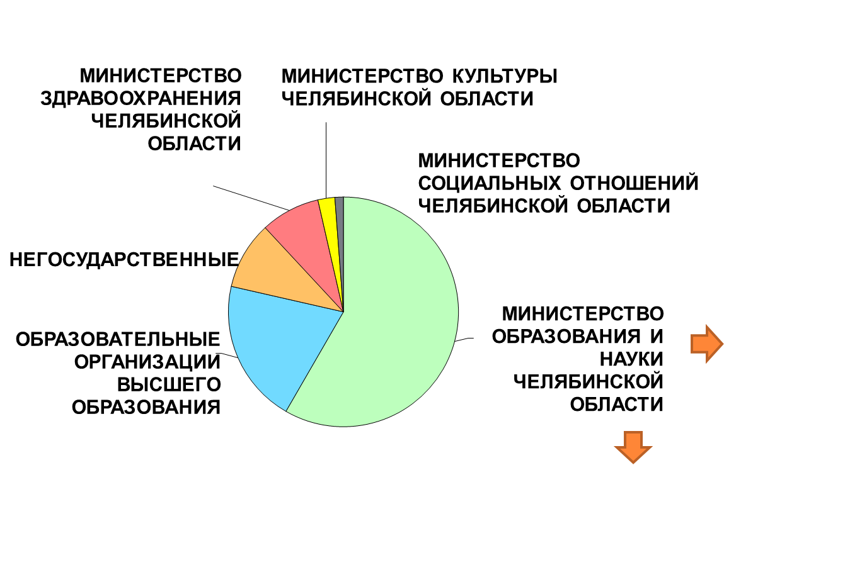
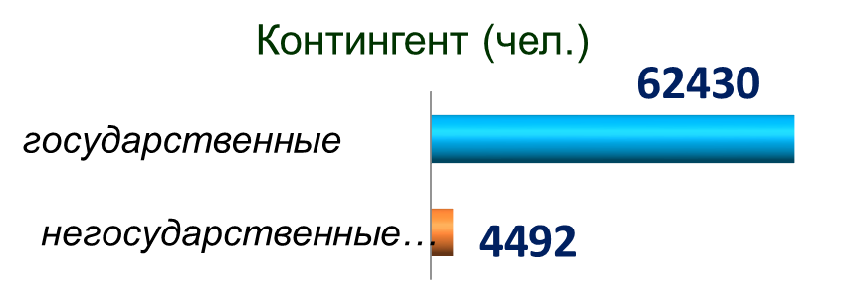
7
Реализация механизмов практико-ориентированной (дуальной) модели обучения
СРЕДНЕЕ ПРОФЕССИОНАЛЬНОЕ ОБРАЗОВАНИЕ
2 ПОО
7 ПОО
1 ПОО
8 ПОО
программа подготовки специалистов среднего звена
64
программы подготовки квалифицированных рабочих и служащих
91
49 ПОО
38,5 тысяч чел.
17
структурных подразделений
18,4 тысяч чел.

Slide 30
7
Реализация механизмов практико-ориентированной (дуальной) модели обучения
Распоряжение Правительства РФ от 03.03.2015 №349-р
Создание условий для совершенствования системы
среднего профессионального образования
I. Обеспечение качества и соот-ветствия квалификаций выпускников требованиям международных стан-дартов и передовым технологиям
II.Консолидация ресурсов бизнеса, государства и образования в развитии системы подготовки кадров
III.Мониторинг качества подготовки кадров
ЭФФЕКТЫ ПРАКТИКО-ОРИЕНТИРОВАННОГО ОБУЧЕНИЯ
РЕАЛЬНОЕ ПРОИЗВОДСТВО – генератор требований
Требования к квалификации сотрудников
Сближение образовательной деятельности и потребностей производства
Требования к качеству подготовки
Целенаправленное формирование профессиональных компетенций у обучающихся
Требования к содержанию подготовки
Эффективность профессионального образования

Slide 31
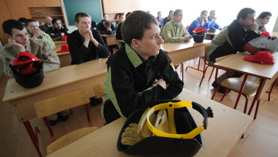
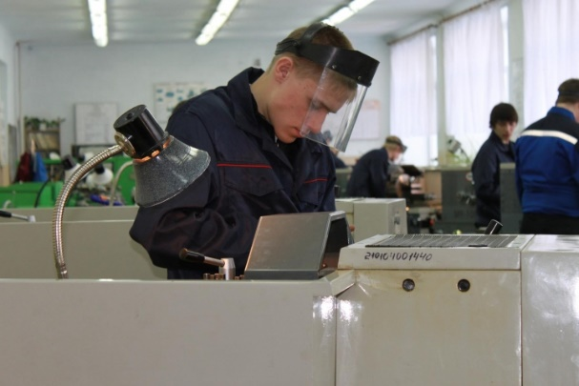
7
Реализация механизмов практико-ориентированной (дуальной) модели обучения
КЛЮЧЕВЫЕ ТОЧКИ
Контроль качества результата
Кадровые ресурсы
ТЕОРИЯ
Учебные материально-технические ресурсы
Образовательные программы
Согласованность целей
(требований по количеству и качеству результата)
ПРАКТИКА
Правовые рамки

Slide 32
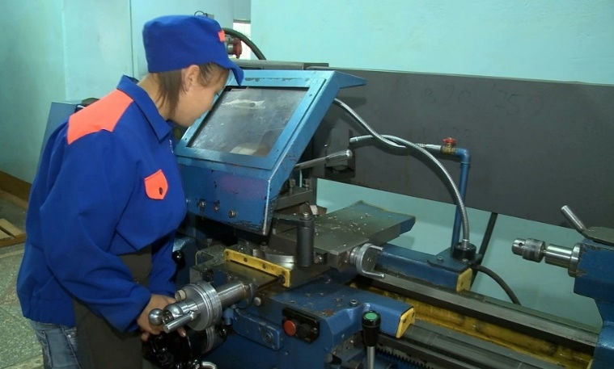
7
Реализация механизмов практико-ориентированной (дуальной) модели обучения
Модульная структура программ
теоретическое обучение,
учебная практика,
производственная практика,
завершающая аттестация.
Доля практики в общем объеме программы

Slide 33
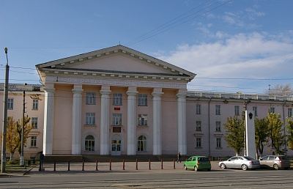
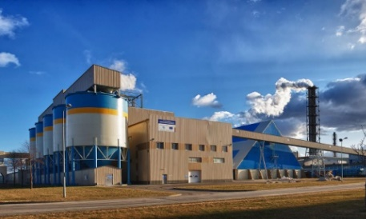
7
Реализация механизмов практико-ориентированной (дуальной) модели обучения
625
двухсторонних договоров
«ПОО – предприятие»
планируют и утверждают в учебном плане все виды и этапы практики в соответствии с ОПОП СПО с учетом договоров с организациями
согласовывают программы практики, содержание и планируемые результаты, задание на практику
разрабатывают и согласовывают с организациями программы практики, содержание и планируемые результаты практики
предоставляют рабочие места обучающимся, назначают руководителей практики от организации, определяют наставников
заключают договоры на организацию и проведение практики
участвуют в оценке результатов
освоения общих и профессиональных компетенций
осуществляют руководство практикой
участвуют в оценке общих и профессиональных компетенций

Slide 34
7
Реализация механизмов практико-ориентированной (дуальной) модели обучения
ТРУДОВОЙ КОДЕКС
Статья 195.2. Порядок разработки и утверждения профессиональных стандартов
Статья 195.3. Порядок применения профессиональных стандартов
«ОБ ОБРАЗОВАНИИ В РФ»
Статья 11. ФГОС и ФГТ. Образовательные стандарты.
Статья 73. Организация профессионального обучения.
ПРОФЕССИОНАЛЬНЫЕ СТАНДАРТЫ
СОГЛАСОВАНОСТЬ ТРЕБОВАНИЙ К КАЧЕСТВУ
ЗОНЫ ОТВЕТСТВЕННОСТИ
РОИВ
ПОО
Соцпартнеры
СОГЛАСОВАНОСТЬ ТРЕБОВАНИЙ К КОЛИЧЕСТВУ
Определение общего объема КЦП с учетом долгосрочного и краткосрочного прогнозов потребности в трудовых ресурсах
Распределение КЦП с учетом эффективности выполнения государственного задания
Реализация государственного задания региональными ПОО с обязательной оценкой результата

Slide 35
7
Реализация механизмов практико-ориентированной (дуальной) модели обучения
2013 год
Совет по примерным ОПОП начального профессионального и среднего профессионального образования
179
практико-ориентированных программ подготовки, переподготовки и повышения квалификации
кадров
Экспертные заключения от работодателей на примерные ОПОП
Утверждение примерных ОПОП на Совете
Согласование вариативной части ОПОП
85%
обучающихся в МЦПК – по заявкам работодателей
156
образовательных программ СПО

Slide 36
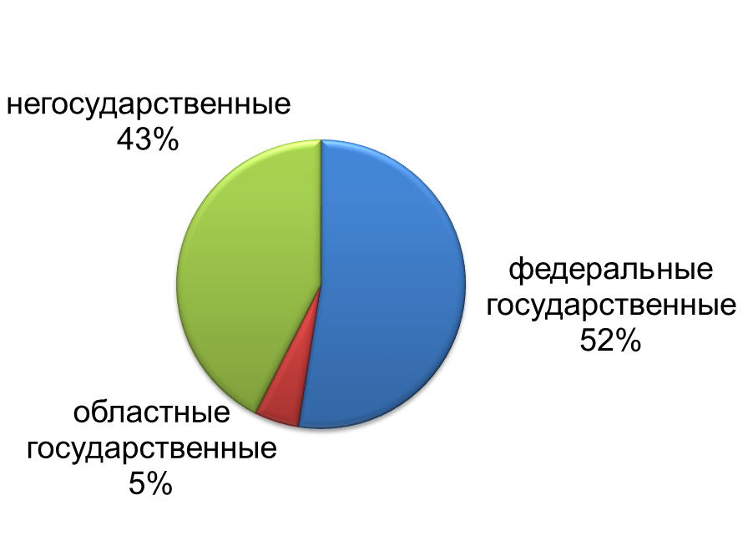
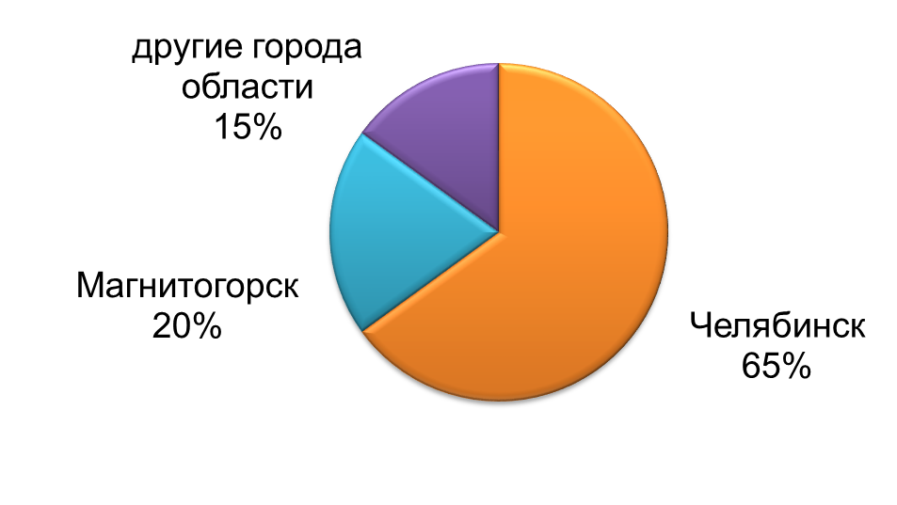
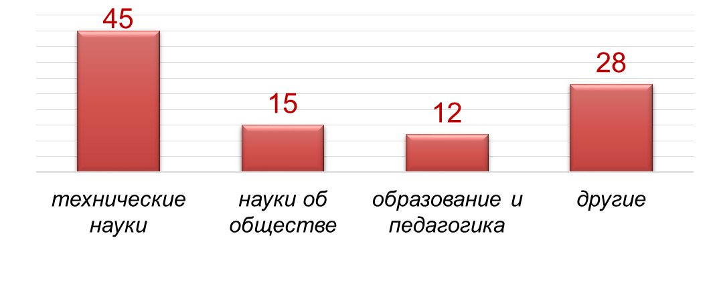
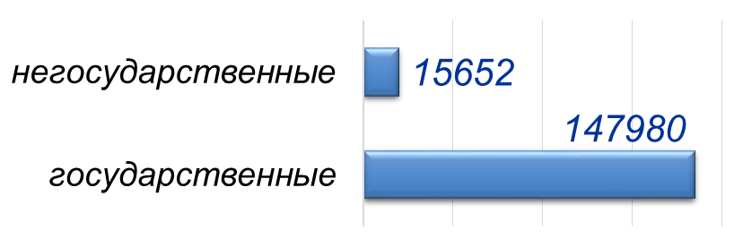
8
Подготовка инженерных кадров для высокотехнологичных производств
ВЫСШЕЕ ОБРАЗОВАНИЕ
КОНТИНГЕНТ (чел.)
СОДЕРЖАНИЕ (%)

Slide 37
8
Подготовка инженерных кадров для высокотехнологичных производств
Приоритет приемных кампаний 2015, 2016
Прикладной бакалавриат
не менее 15 %
105 направлений подготовки
«Конструктурско-технологическое обеспечение автоматизированных машиностроительных производств»
«Проектирование технических и технологических комплексов»
«Оборудование и технология сварочного производства»
«Приборостроение»
«Мехатроника»
«Наноматериалы»
БАЗОВЫЕ КАФЕДРЫ
ЮУрГУ
ООО «Литейно-механический завод»; ОАО «Комбинат «Магнезит»; ООО «Электромашина»; ООО «Миасский машиностроительный завод»; ЗАО «Агропромышленное предприятие «Саринское» (АПП Саринское); ЗАО «Машиностроительный завод «Южуралгидромаш» (Машиностроительный завод Южуралгидромаш); ЗАО «Промышленная Группа «Метран» (ПГ Метран);
ОАО «Магнитогорский металлургический комбинат»; Федеральное государственное унитарное предприятие «Приборостроительный завод»; ОАО «Уральская горно-металлургическая компания»; ОАО «Русская медная компания»; ОАО «Южуралзолото».
МГТУ

Slide 38
8
Подготовка инженерных кадров для высокотехнологичных производств
ПРОРЫВНЫЕ НАПРАВЛЕНИЯ ИССЛЕДОВАНИЙ
СУПЕРКОМПЬЮТЕР
сложнейшие вычисления для расчетов в области инжиниринга, естественных наук и информационных технологий
ФГБОУ ВПО «Южно-Уральский государственный университет» занимает 349 место в рейтинге мощнейших суперкомпьютеров мира по данным ТОР 500
Инвестиции в суперкомпьютер порядка 250 млн. рублей в год через создание целевого эндаумент фонда для суперкомпьютера
К 2020 году - ПОЗИЦИЯ В ТОП-100 РЕЙТИНГА
РОБОТОТЕХНИКА
создание и развитие регионального кластера робототехнических систем
К 2018 году - СОЗДАНИЕ НА БАЗЕ НПО «АНДРОИДНАЯ ТЕХНИКА» БАЗОВОЙ КАФЕДРЫ
целевой подготовки по направлениям:
- «Информатика и вычислительная техника»,
- «Мехатроника и робототехника»,
- «Управление в технических системах»,
- «Электроника и микроэлектроника»,
- «Наземные транспортно-технологические комплексы».
ФГБОУ ВПО «Магнитогорский государственный технический университет им. Г.И. Носова», в рамках сотрудничества с НПО «Андроидная техника»

Slide 39
8
Подготовка инженерных кадров для высокотехнологичных производств
ПРОРЫВНЫЕ НАПРАВЛЕНИЯ ИССЛЕДОВАНИЙ
ИНЖИНИРИНГ
создаются и развиваются сети инжиниринговых центров на базе ведущих вузов
ФГБОУ ВПО ЧелГУ, МГТУ, ЮУрГУ
К 2020 году - создание и развитие Инжинирингового центра на базе МГТУ по проектному и технологическому обеспечению импортозависимых областей промышленности новыми материалами, технологиями и интеллектуальными системами управления.
Сотрудничество с Fuchs, Linkoln, Siemens VAI, SMS-Group, BoschRexroth, Fortum, Konar.
ИННОВАЦИОННАЯ СРЕДА
создание малых инновационных предприятий для коммерциализации и трансфера результатов интеллектуальной деятельности
ЮУрГУ –
58 малых инновационных предприятий
500 млн.руб. - суммарный годовой доход
УЧАСТИЕ В КОНКУРСЕ АСИ «УНИВЕРСИТЕТ НТИ»
МГТУ –
8 малых инновационных предприятий
14 структурных инновационных подразделений
100 млн.руб. - суммарный годовой доход
УЧАСТИЕ В КОНКУРСЕ АСИ «УНИВЕРСИТЕТ НТИ»

Slide 40
8
Подготовка инженерных кадров для высокотехнологичных производств
СОВЕТ ПО НАУКЕ ОБРАЗОВАТЕЛЬНЫХ ОРГАНИЗАЦИЙ ВЫСШЕГО ОБРАЗОВАНИЯ ЧЕЛЯБИНСКОЙ ОБЛАСТИ ПРИ МИНИСТЕРСТВЕ ОБРАЗОВАНИЯ И НАУКИ ЧЕЛЯБИНСКОЙ ОБЛАСТИ.
СОСТАВ: проректоры по науке образовательных организаций высшего образования Челябинской области, представители научной общественности и специалисты.
ЦЕЛЬ:
повышение эффективности научной, научно-технической и инновационной деятельности Челябинской области,
обобщения и распространения положительного опыта организации научно-исследовательской работы и ее практического применения,
усиления воздействия высшей школы на социально-экономическое, культурное и инновационное развитие региона.

Slide 41
8
Подготовка инженерных кадров для высокотехнологичных производств
СОВЕТ МОЛОДЫХ УЧЕНЫХ И СПЕЦИАЛИСТОВ ЧЕЛЯБИНСКОЙ ОБЛАСТИ
ПРИ МИНИСТЕРСТВЕ ОБРАЗОВАНИЯ И НАУКИ ЧЕЛЯБИНСКОЙ ОБЛАСТИ
СОСТАВ: молодые ученые и специалисты образовательных организаций высшего образования Челябинской области, представители научной общественности.
ЦЕЛЬ: содействовать развитию потенциала молодежной науки Челябинской области.
ЗАДАЧИ:
Повышение уровня информированности молодых ученых и специалистов о возможностях и путях их развития.
Поиск и отбор перспективных и активных молодых людей с целью их вовлечения в деятельность Совета.
Развитие единого информационного пространства, содержащего сведения об ученых, специалистах, проходящих семинарах, конференциях, конкурсах, грантах, субсидиях, этапах подготовки научных работ.
Создание условий для общения и обмена опытом молодых ученых и специалистов.

Slide 42
9
Реализация механизмов подготовки и ДПО педагогических кадров
Всего сотрудников ПОО - 8744 человек, в том числе руководящих и педагогических - 4163 человек
ГБОУ ДПО ЧИРПО
Конкурсы профмастерства
Методическая и инновационная деятельность
Всероссийские и международные мероприятия
Программы повышения квалификации –
более 2360 человек
Программы профессиональной переподготовки –
более 390 человек
Для мастеров п/о и студентов;
«Мастер года», «Педагогический дебют», «Директор года»
ВЫСОКО-КВАЛИФИЦИРОВАННЫЕ КАДРЫ
ПОО
Областной совет;
21 методобъединение;
16 инновационных площадок
Участие в тематических семинарах –
более 2500 человек
Стажировка –
более 180 человек
МЕЖРЕГИОНАЛЬНЫЙ СОВЕТ УрФО ПО ПРОФЕССИОНАЛЬНОМУ ОБРАЗОВАНИЮ

Slide 43
10
Реализация независимой оценки качества подготовки кадров
ДЛЯ СТУДЕНТОВ:
ДЛЯ МОЛОДЫХ СПЕЦИАЛИСТОВ:
Проведение производственного экзамена с участием работодателя.
ГИА по образовательным программам СПО в формате демонстрационного экзамена по стандартам WorldSkills.
Участие в системе чемпионатов «Молодые профессионалы» (WorldSkills Russia) на региональном уровне, уровне федерального округа и национальном уровне
Специализированные структуры по организации и проведению оценки качества подготовки кадров в субъекте РФ
Корпоративные (отраслевые) чемпионаты по стандартам WorldSkills (для молодых рабочих и учащихся образовательных организаций в рамках действующих производств в возрасте от 17 до 28 лет).
WorldSkills Hi-Tech – чемпионат сквозных рабочих профессий высокотехнологичных отраслей промышленности по методике WorldSkills (для молодых специалистов в возрасте 18–28 лет).

Slide 44
10
Реализация независимой оценки качества подготовки кадров
ОЦЕНКА КАЧЕСТВА ОБРАЗОВАНИЯ
ВНУТРЕННЯЯ
ВНЕШНЯЯ
на соответствие образовательным стандартам
на соответствие
комплексу специальных требований
на соответствие профессиональным стандартам
ФГОС — совокупность обязательных при реализации основных образовательных программ требований
к их структуре, условиям
реализации и результатам освоения
ПРОФЕССИОНАЛЬНЫЙ СТАНДАРТ — характеристика квалификации, необходимой работнику для осуществления определенного
вида профессиональной деятельности
КОНКУРС
ГИА 2016:
✓ выпуск по ППКР 4425 чел., на «4» и «5»- 3108 чел.
✓ выпуск по ППССЗ – 10139 чел., на «4» и «5» -8186 чел.
НАЦИОНАЛЬНАЯ СИСТЕМА КВАЛИФИКАЦИЙ
НАРК, отраслевые советы, ЦОК ✓
апробация внедрения НСК в регионе ✓
соглашение между МОиН ЧО и ЧРАРК ✓

Slide 45




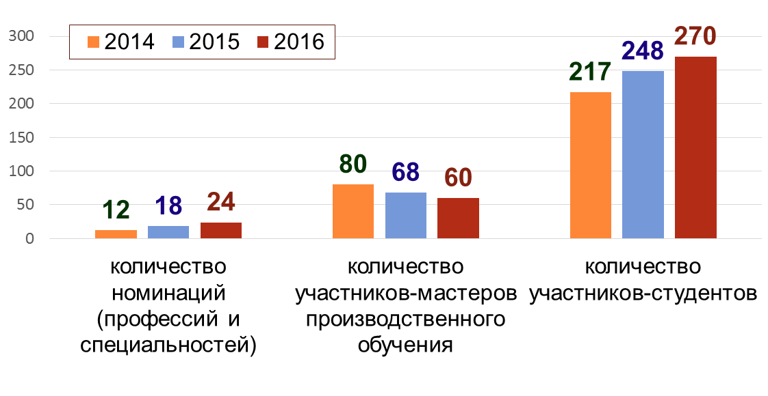
10
Реализация независимой оценки качества подготовки кадров
СЛОЖИВШАЯСЯ СИСТЕМА ОБЛАСТНЫХ КОНКУРСОВ И ОЛИМПИАД ПРОФЕССИОНАЛЬНОГО МАСТЕРСТВА ПО ПРОФЕССИЯМ И СПЕЦИАЛЬНОСТЯМ СПО – ЭФФЕКТИВНЫЙ МЕХАНИЗМ УПРАВЛЕНИЯ КАЧЕСТВОМ ПРОФЕССИОНАЛЬНОГО ОБРАЗОВАНИЯ И ВЫЯВЛЕНИЯ МОЛОДЫХ ТАЛАНТОВ
Разработка содержания конкурсных заданий
Создание материально-технических условий
Формирование экспертного сообщества
Подготовка участников
Проведение конкурсных испытаний
КОНКУРС
ПРОФ-МАСТЕРСТВА
ПОВЫШЕНИЕ РЕЗУЛЬТАТИВНОСТИ УЧАСТИЯ НА РАЗЛИЧНЫХ УРОВНЯХ
МЕЖРЕГИОНАЛЬНЫЙ
НАЦИОНАЛЬНЫЙ
МЕЖДУНАРОДНЫЙ

Slide 46

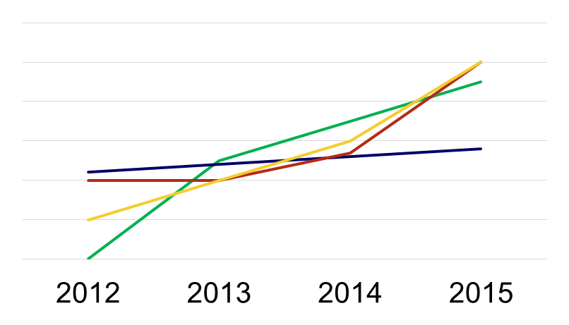
10
Реализация независимой оценки качества подготовки кадров
I НАЦИОНАЛЬНЫЙ ЧЕМПИОНАТ WSR
I и III места - «web-дизайн»
II и IV места - «мехатроника»
специальный приз - «сетевое системное администрирование»
II НАЦИОНАЛЬНЫЙ ЧЕМПИОНАТ WSR
43 МИРОВОЙ ЧЕМПИОНАТ WSI
I место - «инженер-мехатроник», «веб-дизайн», «видеомонтаж»
II место - «электрик»
Август 2015
III место - «кирпичная кладка», «флористика»
III НАЦИОНАЛЬНЫЙ ЧЕМПИОНАТ WSR
г.Сан-Пауло, Бразилия
I место – «мехатроника»
МЕХАТРОНИКА
II место – «видеомонтаж»
Медали за высшее мастерство
IV НАЦИОНАЛЬНЫЙ ЧЕМПИОНАТ WSR
10 призовых мест – «мехатроника»
Константин Кременцов
ДИНАМИКА РАЗВИТИЯ
Александр Карнаухов
22 компетенции
131 участник и
150 экспертов
3,5 тысячи обучающихся

Slide 47
11
Реализация механизмов мониторинга трудоустройства выпускников
ТРУДОУСТРОЙСТВО ВЫПУСКНИКОВ ПОО
МОНИТОРИНГ:
СОДЕЙСТВИЕ:
ежеквартально по формам отчета о выполнении государственного задания;
ежеквартально по формам отчета о выполнении мероприятий государственной программы «Развитие профессионального образования»;
2 раза в год по формам отчета о трудоустройстве.
100% ПОО разработаны планы мероприятий по содействию в трудоустройстве выпускников;
55 % ПОО созданы центры (службы) содействия;
67 % ПОО созданы специальные разделы (страницу) на сайтах образовательных организаций по вопросам трудоустройства выпускников;
41% ПОО созданы и поддерживаются в актуальном состоянии базы данных резюме обучающихся и выпускников, базы данных вакансий работодателей.

Slide 48
ГРАНИЦЫ ПИЛОТНОЙ АПРОБАЦИИ СТАНДАРТА в Челябинской области
Июнь 2016
Декабрь 2017
Ключевые направления | Опорные ОО | Ключевые стейкхолдеры
Машиностроение | ЧМТТ, ЗлатИК | Конар, ЧТЗ, ЧМехЗ, ЗлатМаш
Металлургия | ЧГПГТ, ЮУМК, ПК | ЧТПЗ, ЧМК, ММК
Строительство | ЮУрГТК | СРО Урала и Сибири
Атомная энергетика | ОзТК | НПО «Маяк»
Машиностроение | МиасМК | ММашЗ, ГК «Роскосмос»
Машиностроение | УКИТТ | УКВЗ, ГК «Роскосмос»
Информационные технологии | ЮУГК | АО «Алиас»
Радиоэлектроника | ЧРТ | Планар, Полет
Сельское хозяйство | ААТ | ГУП «Прод.корпорация ЧО»
Сетевое и системное администрирование | ЧРТ | Ростелеком, ЭР-Телеком Холдинг

